Slide 1

Министерство энергетики
Республики Казахстан
Қазақстан Республикасы Энергетика министрлігі
Доклад
Министра энергетики В. Школьника на Правительственном часе
в Мажилисе Парламента Республики Казахстан
на тему:
«Электроэнергетика и уголь: итоги и перспективы»
Астана, 2015 год

Slide 2
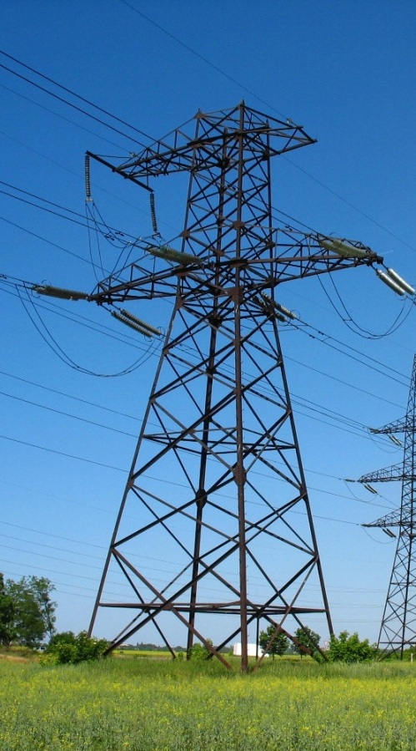
МИРОВАЯ СТРУКТУРА ПРОИЗВОДСТВА ЭЛЕКТРОЭНЕРГИИ
При этом доля атомной энергетики в мире достигнет к 2030 году 20 % в общей генерации.

Slide 3
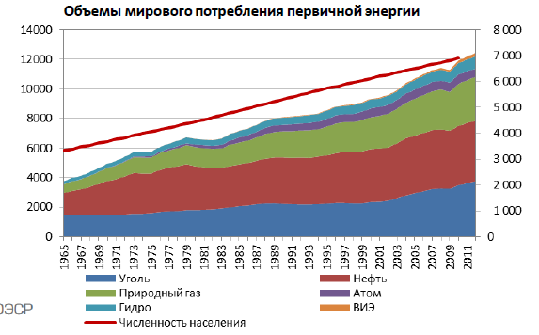
МИРОВОЕ ПОТРЕБЛЕНИЕ ЭНЕРГИИ

Slide 4
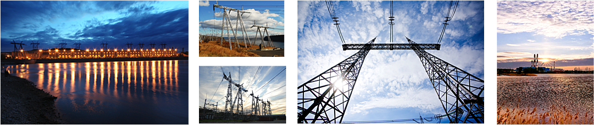
Электроэнергетика Казахстана
2014 – 2015 годы

Slide 5
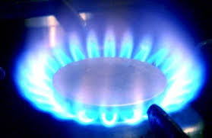
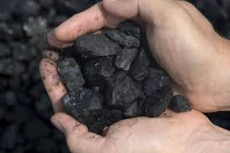
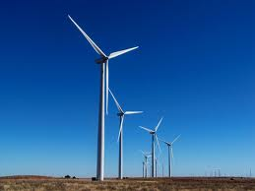
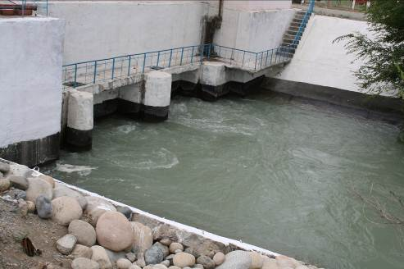
ЭЛЕКТРОЭНЕРГЕТИКА КАЗАХСТАНА

Slide 6
ИТОГИ 2014 ГОДА И ПЛАНЫ НА 2015 ГОД

Slide 7
ЭЛЕКТРОЭНЕРГЕТИКА КАЗАХСТАНА
АO «KEGOC» - связующая роль в единой электроэнергетической системе:
297 линий электропередачи (напряжением 35 – 1150 кВ), с общей протяженностью -24,4 тыс. км (по цепям);
76 подстанций (напряжением 35 – 1150 кВ).
Производство - 76 электростанций, с совокупной установленной мощностью – 20 591,5 МВт.
Распределение электроэнергии:
20 региональных энергетических компаний;
150 малых передающих компаний, контролирующие электрические сети регионального уровня напряжением 0,4 – 220 кВ.
Снабжение:
180 электроснабжающих организаций.

Slide 8
РАЗРАБОТКА НОРМАТИВНЫХ ДОКУМЕНТОВ
2009-2014 годы - разработаны и утверждены более 50 НПА и более 200 НТД;
утвержден Перечень нормативных правовых актов и правовых актов, принятие которых необходимо в целях реализации Закона Республики Казахстан
«О внесении изменений и дополнений в некоторые законодательные акты Республики Казахстан по вопросам разграничения полномочий между уровнями государственного управления».
Планы на 2015 год:
до 31 марта 2015 года будут утверждены 53 нормативно-правовых актов

Slide 9
РЫНОК (РЕФОРМА)
1995-1996 годы - проведена масштабная приватизация электростанции
Декабрь 2008 года – внесена поправка в Закон «Об электроэнергетике», определяющая понятие предельных тарифов
1997 – по 2003 годы – создан оптовый рынок электрической энергии
2009 год – Правительством РК утверждены предельные тарифы

Slide 10
ИТОГИ РЕАЛИЗАЦИИ ПРЕДЕЛЬНЫХ ТАРИФОВ
Ре
ИНВЕСТИЦИИ ПО ПРЕДЕЛЬНЫМ ТАРИФАМ
ВВОД НОВЫХ МОЩНОСТЕЙ
ВОССТАНОВЛЕНИЕ
2009 г.
65,4 млрд. тенге
92 МВт
Атырауская ТЭЦ – 25 МВт
КарГРЭС-2 – 55 МВт
ЭТЦ – 12 МВт
2010 г.
109,7 млрд. тенге
98 МВт
Атырауская ТЭЦ – 50 МВт
Жанажолская ГТЭС – 48 МВт
2011 г.
142,0 млрд. тенге
744 МВт
Аксу ЕЭК– 325 МВт
Уральская ГТЭС – 54 МВт
Мойнакская ГЭС – 300 МВт
Павлодарэнерго – 65 МВт
2012 г.
198,8 млрд. тенге
757 МВт
КарагандаЭнергоцентр – 120 МВт
Согринская ТЭЦ – 25 МВт
Кристалл Менеджмент – 87 МВт
Эк-ГРЭС-1 блок №8 – 500 МВт
Согринская ТЭЦ – 25 МВт
2013 г.
176,3 млрд. тенге
85 МВт
СевКазЭнерго – 27 МВт
Аксу ЕЭК– 25 МВт
СевКазЭнерго – 33 МВт
НА 2009-2013 ГОДЫ ФАКТИЧЕСКИ ИНВЕСТИРОВАНО 692,2 МЛРД. ТЕНГЕ, РЕЗУЛЬТАТ 1 776 МВт
2014 г.
163,4 млрд. тенге
593 МВт
СевКазЭнерго – 21 МВт
Актобе ТЭЦ – 16 МВт
Эк-ГРЭС-1 блок №2 – 500 МВт
СевКазЭнерго – 42 МВт
Актобе ТЭЦ – 14 МВт
2015 г.
178,3 млрд. тенге
940 МВт
СевКазЭнерго–21 МВт
УК ТЭЦ – 120 МВт
АктобеТЭЦ – 30 МВт
Павлодарэнерго – 20 МВт
СевКазЭнерго– 24 МВт
НА 2009-2015 ГОДЫ ПРОГНОЗИРУЕТСЯ ИНВЕСТИЦИЙ НА 1033,9 МЛРД. ТЕНГЕ, ОЖИДАЕМЫЙ РЕЗУЛЬТАТ 2 584 МВт
ВВОД МОЩНОСТЕЙ ЗА СЧЕТ СРЕДСТВ, ВЛОЖЕННЫХ В ПЕРИОД ДЕЙСТВИЯ ПРЕДЕЛЬНЫХ ТАРИФОВ
2016-
2017 гг.
541 МВт
Аксу ЕЭК– 25 МВт
Шардаринская ГЭС – 16 МВт
Эк-ГРЭС-1 блок №1 – 500 МВт

Slide 11
РЕЗУЛЬТАТЫ ПРИМЕНЕНИЯ ПРЕДЕЛЬНЫХ ТАРИФОВ
ПРИРОСТ РАСПОЛАГАЕМОЙ МОЩНОСТИ В СИСТЕМЕ
МВт
№ п/п | Наименование показателя | Размерность | 2008 гг. | 2013-2014 гг. | %
1 | 2 | 3 | 4 | 5
1 | Установленная электрическая мощность | МВт | 18 992,7 | 20 591,5 | +8,4
2 | Располагаемая электрическая мощность | МВт | 13 871,6 | 16 533,0 | +19,2
3 | Коэффициент использования установленной мощности электростанций (К_{ИУМ}) | % | 48,0 | 51,2 | +6,7
4 | Годовое количество аварийных остановов ТЭС со сбросом нагрузки до "0" | останов | 131 | 39 | -70
 | Время аварийного простоя | час | 3 207,0 | 888,9 | -72
5 | Инвестиции в отрасль | млрд. тенге | ≈ 30,0* | 176,3 | в 6 раз
*Примечание: в связи с отсутствием точных данных об инвестициях в 2008 году, представлено оценочное значение инвестиций на базе тарифов и инвестиций 2009 года
Notes:
10

Slide 12
РАЗВИТИЕ ЭЛЕКТРОЭНЕРГЕТИКИ
принята Концепция развития топливно-энергетического комплекса до 2030 года;
представлена модель рынка электроэнергетики до 2030 года;
энергобаланс страны до 2030 года;
одобрена концепция проекта Закона Республики Казахстан «О внесении изменений и дополнений в некоторые законодательные акты Республики Казахстан по вопросам электроэнергетики».

Slide 13
РЫНОК ЭЛЕКТРИЧЕСКОЙ МОЩНОСТИ С 2016 ГОДА
Вводится с 2016 года;
Функционирование рынка электрической мощности позволит:
обеспечить долгосрочную надежность системы электроснабжения;
повысить инвестиционную привлекательность отрасли через обеспечение долгосрочных гарантий для инвесторов в генерирующие мощности;
сформировать объективный и справедливый механизм ценообразования на электроэнергетическом рынке.

Slide 14
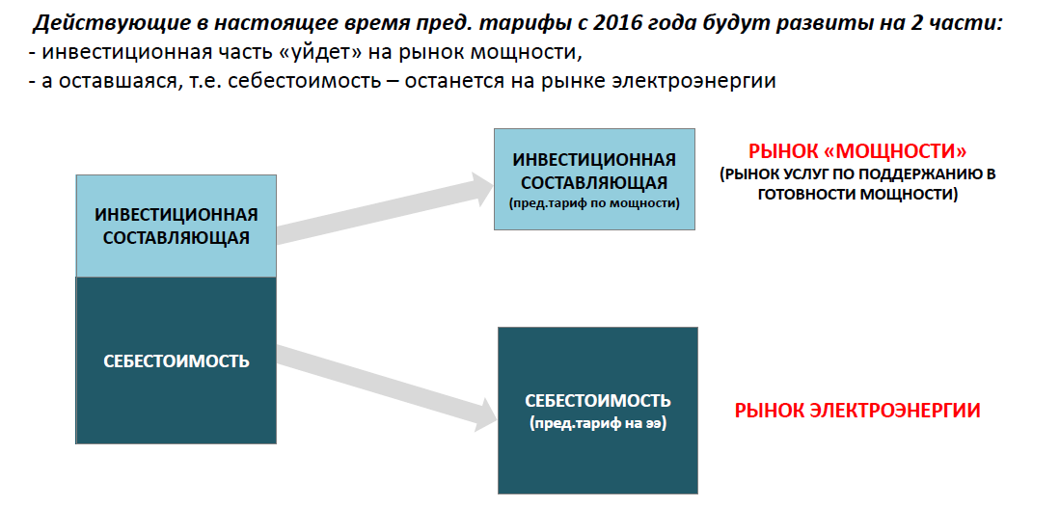
РЫНОК ЭЛЕКТРИЧЕСКОЙ МОЩНОСТИ

Slide 15
ЭНЕРГОБАЛАНС СТРАНЫ ДО 2030 ГОДА
№ | ЕЭС Казахстана | Прогноз
 |  | 2014 | 2015 | 2016 | 2017 | 2018 | 2019 | 2020 | 2025 | 2030
1 | Максимальная потребляемая электрическая мощность | 15000 | 16000 | 16500 | 17000 | 17500 | 18000 | 18500 | 20500 | 23600
2 | Необходимый резерв мощности | 1373 | 1567 | 1618 | 1641 | 1991 | 2018 | 2049 | 2210 | 2248
3 | Генерация | 17325 | 18223 | 19621 | 19849 | 20594 | 21379 | 22422 | 24158 | 26100
4 | Дефицит (+)/Избыток(-) | -952 | -655 | -1504 | -1209 | -1104 | -1362 | -1874 | -1448 | -252

Slide 16
О ХОДЕ РЕАЛИЗАЦИИ КЛЮЧЕВЫХ ПРОЕКТОВ

Slide 17
О ХОДЕ РЕАЛИЗАЦИИ КЛЮЧЕВЫХ ПРОЕКТОВ
РЕЗУЛЬТАТЫ РАБОТЫ ПО ПРОЕКТУ «БАЛХАШСКАЯ ТЭС»
Принят Закон «О ратификации Соглашения между Правительством Республики Казахстан и Правительством Республики Корея в области развития, финансирования, проектирования, строительства, эксплуатации и технического обслуживания Балхашской тепловой электрической станции»
Подписан Закон Республики Казахстан «О ратификации Протокола между Правительством Республики Казахстан и Правительством Республики Корея о внесении изменений в Соглашение между Правительством Республики Казахстан и Правительством Республики Корея в области развития, финансирования, проектирования, строительства, эксплуатации и технического обслуживания Балхашской тепловой электрической станции»
1
2
3
4
Создана Комиссии по вопросам реализации проекта «Балхашская тепловая электрическая станция»
Принято постановление Правительства «О некоторых вопросах реализации проекта «Балхашская тепловая электрическая станция» .
определены цена, объем, срок покупки услуг по поддержанию готовности электрической мощности генерирующих установок, кже организация,
определена организация которая будет приобретать у АО «Балхашская тепловая электрическая станция» услугу по поддержанию готовности электрической мощности генерирующих установок, вновь вводимых в эксплуатацию

Slide 18
КЛЮЧЕВЫЕ ПРОЕКТЫ
Строительство энергоблока №3 Экибастузской ГРЭС-2
Реконструкция Экибастузской ГРЭС-1
Модернизация Шардаринской ГЭС
Строительство ПС 500 кВ Алма с присоединением к НЭС Казахстана
Модернизация Национальной электрической сети Казахстана, II этап

Slide 19
СОТРУДНИЧЕСТВО С ПРИГРАНИЧНЫМИ СТРАНАМИ
Министерством энергетики РК совместно с представителями Кыргызской Республики, АО «КазТрансГаз», АО «Самрук-Энерго», АО «ЖГРЭС» достигнута договоренность об организации поставок казахстанской электроэнергии в Кыргызстан в объеме до 1,0 млрд. кВтч в ОЗП 2014-2015 годов.
предполагается формирование общего электроэнергетического рынка с 2019 года в рамках Евразийского Экономического Союза.
проекта CASA-1000

Slide 20
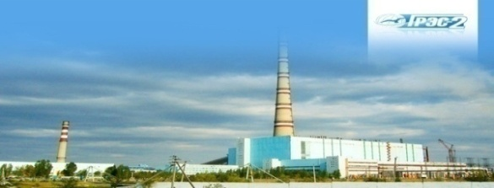
НОВЫЕ ТЕХНОЛОГИЧЕСКИЕ РЕШЕНИЯ
Повышенные параметры пара на строящемся 3-м энергоблоке мощностью 630 МВт на Экибастузской ГРЭС-2.
Применение рукавных фильтров для улавливания летучей золы на строящейся Балхашской ТЭС мощностью 1320 МВт
Использование электрофильтров с движущимися электродами для Экибастузской ГРЭС-1.

Slide 21

УГОЛЬНАЯ ПРОМЫШЛЕННОСТЬ
известно более 400 месторождений и проявлений каменных и бурых углей различного возраста.
Балансовые запасы составляют 33,6 млрд. тонн:
каменных углей - 21,3 млрд. тонн
бурых углей - 12,3 млрд. тонн.
По состоянию на 1 января 2014 год, Республика Казахстан занимает 7-е место в мире по объему доказанных запасов угля.
При существующем уровне добычи угля его запасов хватит более чем на 300 лет.

Slide 22
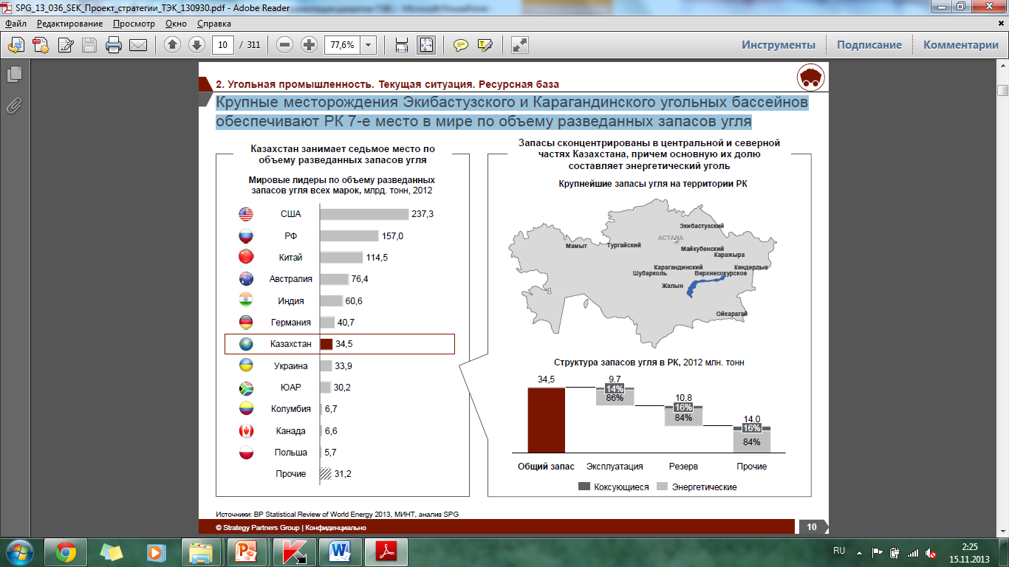
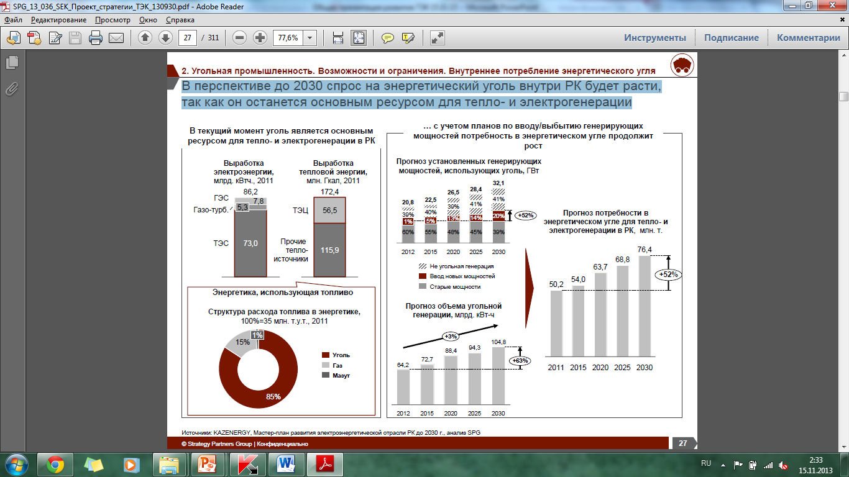
УГОЛЬНАЯ ПРОМЫШЛЕННОСТЬ
В Казахстане представлены все основные сегменты угольной промышленности, особенно развиты добыча и использование энергетического угля
Крупные месторождения Экибастузского и Карагандинского угольных бассейнов обеспечивают РК 7-е место в мире по объему разведанных запасов угля
В перспективе до 2030 спрос на энергетический уголь внутри РК будет расти, так как он останется основным ресурсом для тепло- и электрогенерации

Slide 23
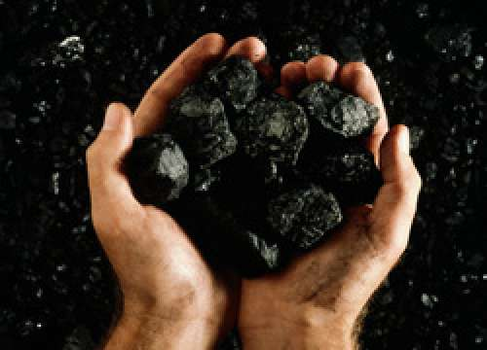
УГОЛЬНАЯ ПРОМЫШЛЕННОСТЬ
Обеспечение роста объемов добычи угля будет достигнуто за счет:
реализации проекта реконструкции транспортной схемы разреза "Богатырь", перехода на новую автомобильно-конвейерную технологию, при которой на разрезе возможно будет добывать до 48 миллионов тонн угля в год
строительства циклично-поточного вскрышного комплекса №2 разреза «Восточный», который позволит увеличить объем отработки вскрышных пород с 36,0 млн. м³ до 56,0 млн. м³ в год
реализации технических проектов по увеличению мощностей по добыче угля по разрезам «Северный» - с 10,0 до 18,0 млн. тонн в год, «Восточный» - с 20,0 до 22,0 млн. тонн в год, «Экибастузский» - с 4,0 до 8,0 млн. тонн
комплексного проекта освоения Шубаркольского каменноугольного месторождения с увеличением мощности предприятия с 9 до 16 млн. тонн в год
увеличения мощностей по добыче угля на разрезе «Каражыра» с 5,0 до 7,0 млн. тонн в год
внедрения высокопроизводительной горной техники и технологий, обеспечивающих среднесуточную нагрузку на очистной забой на уровне 3000 -:- 5000 тонн

Slide 24
РАЗВИТИЕ ТЕХНОЛОГИЙ И АЛЬТЕРНАТИВНОЕ ИСПОЛЬЗОВАНИЕ УГЛЯ
В ходе визита Председателя КНР Синь Цзинпина в Республику Казахстан
в 2013 году подписаны два Меморандума:
О сотрудничестве в сфере реализации проектов по комплексной переработке угля между Министерством индустрии и новых технологий Республики Казахстан и Государственным управлением по энергетике Китайской Народной Республики.
О взаимопонимании между ООО «Китайской энергетической корпорацией «Цинхуа», ТОО «Разрез «Кузнецкий», АО «Национальное агентство по экспорту и инвестициям «KAZNEX INVEST» и АО «Банк Развития Казахстана» в сфере реализации проекта по комплексной переработке угля.
АО «КазМунайГаз – переработка и маркетинг» проводятся работы по оценке технических и финансово-экономических показателей технологии переработки казахстанских углей.

Slide 25
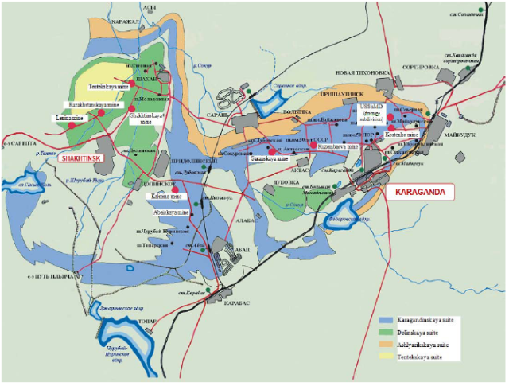
ПО ОРГАНИЗАЦИИ РАЗВЕДКИ И ДОБЫЧИ МЕТАНА УГОЛЬНЫХ ПЛАСТОВ
Оценочные запасы метана угольных пластов составляют около 490 млрд. м³ метана.
Процесс разведки этих запасов и постановки их на баланс только начат и проводится компанией АО «Казгеология».

Slide 26
СПАСИБО ЗА ВНИМАНИЕ!

